Slide 1
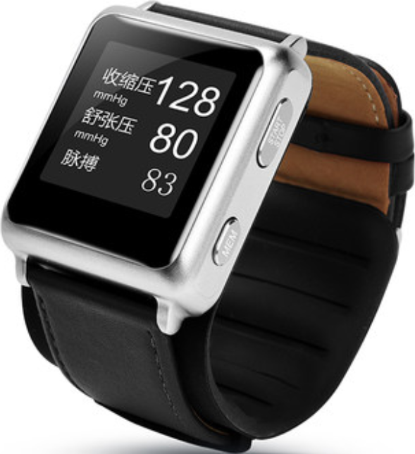
便携智能血压计
成员：杨垒、王京、李贤玮
Notes:
图源康康产品

Slide 2
目录
应用场景
用户痛点
初步设计
系统框架
功能原理
风险分析
工程伦理
竞品分析
产品定义
功能概述
立项意义
功能框图
器件指标
市场分析
技术风险

Slide 3
PART 1
产 品 定 义

Slide 4
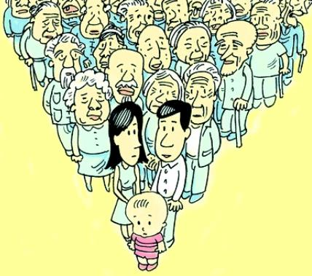


应用场景
核心群体：患有高血压疾病的中老年群体
高血压集中的老年群体
工作所在地频繁变更人士
患有高血压的中年人
Notes:
人口老龄化严重，作为高血压集中群体，对测量血压的需求量大
本身患有高血压相关疾病的中年人，有健康隐患，在感到不适时需及时测量并记录
工作所在地频繁变更，需要携带方便、操作简易

Slide 5
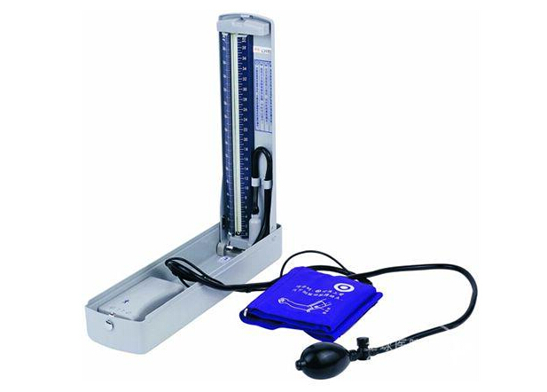
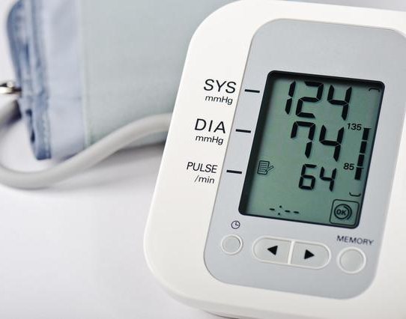
痛点
不便携：体积大
不准确
不易操作：需配合听诊器使用
不智能：一次性测量血压，无记录&分析数据
Notes:
传统水银柱血压计：体量大，无法满足旅游或出差等所在地变更较为频繁的中年人士的需求，操作繁琐
不智能（记录数据、分析）目前的血压计仅限于一次性测量血压，无法提供之前的测量数据进行参考对比获得血压波动信息

Slide 6




功能概述
1 测血压
2 体积小
3 手机交互
场景：

Slide 7
立项的意义和重要性
全球超过1/3的人群患有高血压相关疾病——需及时测量进行管控，采取对策：
医院、以卖保健品为目的提供“免费”服务的商家 ☹
传统水银柱血压计操作不便、不易携带 ☹
增加手机端的交互功能，对测量值进行记录分析，监测血压波动 ☺
Notes:
意义：在近年来发展起来的电子血压计的基础上，增加手机端的交互功能，对测量值进行记录分析，监测血压波动，对患者具有更好的参考意义

Slide 8
PART 2
初 步 设 计

Slide 9
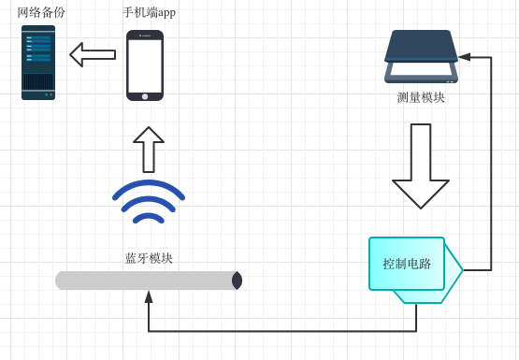
系统框架
1 测量器件结构
2 通讯模块（蓝牙）
3 手机端代码（小程序）
4 控制电路

Slide 10
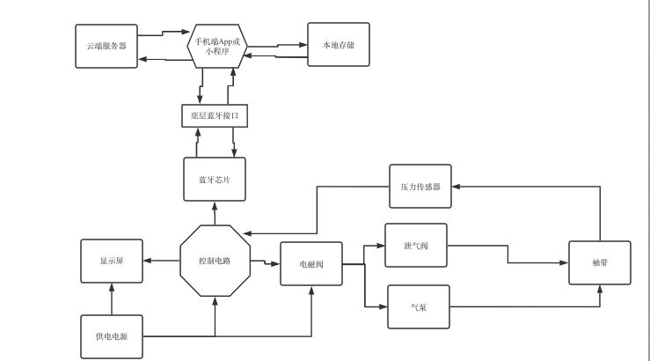
功能框图

Slide 11
功能原理
光电法
示波法

Slide 12
测量器件结构
压力传感器（电阻式或者电容式）
袖带（用于气泵充气的袖带）
气泵（微型、无声、低功耗）
泄气阀（使气压平稳下降来获得准确信号）
电磁阀（控制气路通断，保证测量完成之后快速放气）
显示屏（显示测量结果以及测量过程中的信息）
控制芯片（控制其他部件，运行血压测量算法）

Slide 13
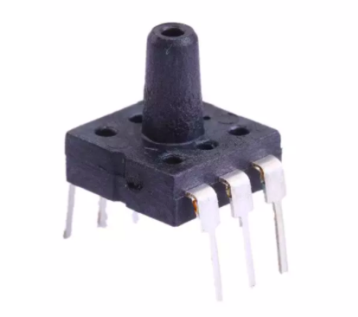
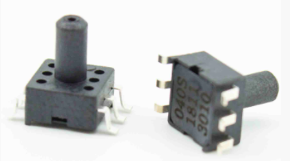
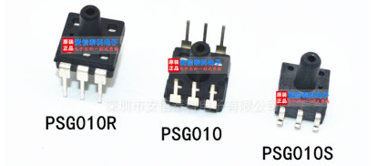
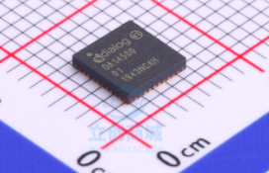
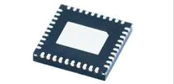
测量器件
气泵： 45g、￥11、50mm*50mm
压力传感器：
型号 工作电压 压强 精度 工作温度 价格
GZP 160 （5V 40kPa 正负0.3%Fs 25摄氏度 1.8RMB）
XGZP160 （5V 40kPa 正负5% 25摄氏度 2RMB）
PSG系列（ 5V 40kPa 正负0.25%Fs 25摄氏度 3RMB ）
蓝牙芯片：
DA14580-01AT2：￥10、5mm*5mm
最小功耗，开发难度较高，全系列，使用范围广泛
CC2541F128RHAR：￥30、6mm*6mm
可遥控
Notes:
气泵：可定制、重量约45g、单价11RMB、大小50mm*50mm左右

Slide 14
气泵
可定制
重量约45g
单价11RMB
大小50mm*50mm左右

Slide 15
压力传感器
型号 工作电压 压强 精度 工作温度 价格
GZP 160 （5V 40kPa 正负0.3%Fs 25摄氏度 1.8RMB）
XGZP160 （5V 40kPa 正负5% 25摄氏度 2RMB）
PSG系列（ 5V 40kPa 正负0.25%Fs 25摄氏度 3RMB ）

Slide 16
蓝牙芯片
DA14580-01AT2： 大小 5mm*5mm 10RMB（最小功耗，开发难度较高，全系列，使用范围广泛）
CC2541F128RHAR ： 大小 6mm*6mm 30RMB（用于遥控）
（型号很多，用途各异）

Slide 17
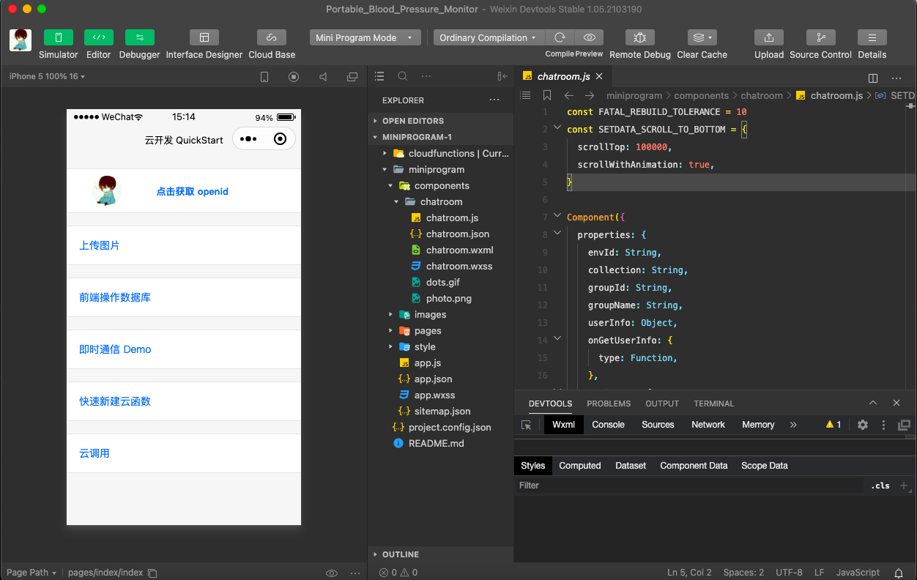
手机客户端开发
微信小程序（首选）
开发环境：微信开发工具 (Wechat DevTools)
开发语言：javascript（逻辑） + wxss（样式） + wxml(网页)
蓝牙通信：蓝牙适配器 wx.openBluetoothAdapter
APP客户端
开发环境：安卓 or ios
开发语言：java（安卓） 、objective+c or swift （ios）
浏览器直接访问网站
开发环境：Linux
开发语言：java（后端） + html(网页) + css（样式）+javascript（前端）

Slide 18
手机客户端开发
微信小程序（主攻）
App客户端
浏览器直接访问网站

Slide 19
微信小程序开发
开发环境：微信开发工具 (Wechat DevTools)
开发语言：javascript（逻辑） + wxss（样式） + wxml(网页)
蓝牙通信：蓝牙适配器 wx.openBluetoothAdapter

Slide 20
App开发 （待选）
开发环境：安卓 or ios
开发语言：java（安卓） 、objective+c or swift （ios）

Slide 21
网页开发（待选）
类似小程序开发，本质差不多
开发环境：Linux
开发语言：java（后端） + html(网页) + css（样式）+javascript（前端）

Slide 22
指标分析
精度：对比水银血压计
体积：接近手表大小

Slide 23
模块指标分配
血压测量模块：精度5%，功耗5V*1mA
电池：可重复充电，续航1个月，容量500mAh
通信模块：使用蓝牙与手机进行通信
小程序：本地和服务器同时存储数据信息，根据历史数据变化进行健康状况分析

Slide 24
PART 3
风 险 分 析

Slide 25
成本预算（待确定）
模块
微型气泵 | 1.7 | 18.8
外壳
PCB板
压力传感器

Slide 26
工程伦理
社会影响 | 促进医疗检测日常化、家庭化、数据化、智能化，对人民健康有积极影响。
经济属性 | 随着老龄化和社会发展，人们对健康的重视会不断增强，智能医疗设备有良好市场前景。
可持续性 | 暂时的设想是使用可回收材料
工程安全 | 可能安全隐患有（1）电源，选用安全可靠的模组来解决；（2）测量血压时，绑带收紧带来的一定不适，在寻找减轻的办法，可用更灵敏的传感器或改变检测方式。

Slide 27
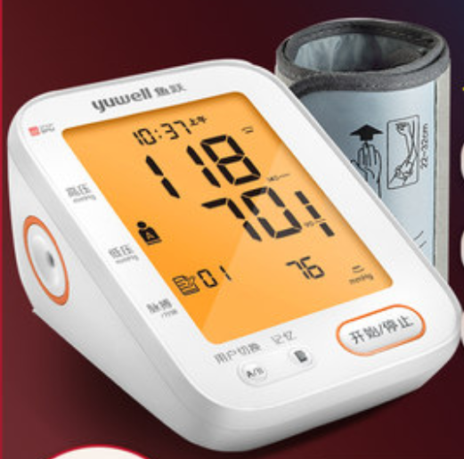
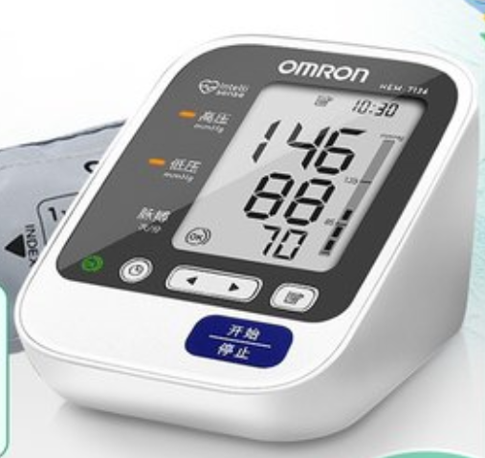
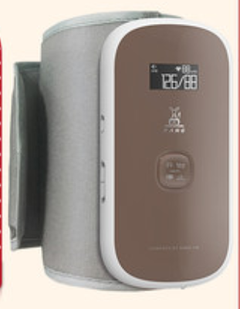
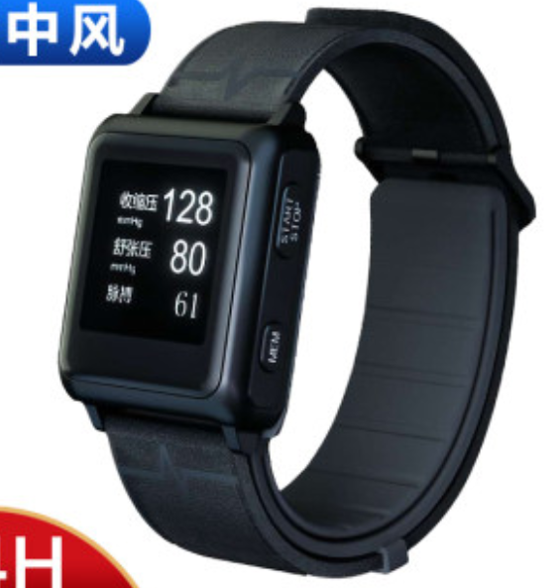
竞品分析
Notes:
康康https://detail.tmall.com/item.htm?id=600347747129&ali_refid=a3_430582_1006:1249270149:N:bT2GscAt/1a+DrxWY4I68A==:06a83ad0ce9eddea3f31d2d181cc87be&ali_trackid=1_06a83ad0ce9eddea3f31d2d181cc87be&spm=a230r.1.14.13
https://detail.tmall.com/item.htm?id=602688867776&ali_refid=a3_430582_1006:1249270149:N:sAw3BEzNxjEzrMZ+F5meVhfGGq5/cxX2:088b89353a0723d1ed231a12ce3d372b&ali_trackid=1_088b89353a0723d1ed231a12ce3d372b&spm=a230r.1.14.13

Slide 28
竞品分析
 | 九安智能血压计 | 可孚手臂式血压计 | 康康血压手表 | 康康动态血压计 | 欧姆龙血压测量仪
测血压原理 | 加压示波 | 加压示波 | 加压示波 | 加压示波 | 加压示波
使用方式 | 手臂绑带 | 手臂绑带 | 手腕 | 手臂绑带，无气管 | 手臂绑带
便携性 | 体积约2个手机盒 | 三个手机盒 | 手表大小 | 一个手机盒大小 | 三个手机盒
数据存储与分析 | 米家APP云服务 | 本地2*192组记忆 | 微信连接 云/本地存储不确定 | 微信连接 | 本地60次记忆
其他功能 | 大屏、语音播报、双用户模式、不规则脉率提示 | 语音播报，三色背光、可充电 | 墨水屏 定时测量 牛皮腕带 | 动态测量/单次测量 | 误动作提示 智能加压 高清背光
价格 | 169 | 139 | 1998 | 1499 | 399
Notes:
康康https://detail.tmall.com/item.htm?id=600347747129&ali_refid=a3_430582_1006:1249270149:N:bT2GscAt/1a+DrxWY4I68A==:06a83ad0ce9eddea3f31d2d181cc87be&ali_trackid=1_06a83ad0ce9eddea3f31d2d181cc87be&spm=a230r.1.14.13
https://detail.tmall.com/item.htm?id=602688867776&ali_refid=a3_430582_1006:1249270149:N:sAw3BEzNxjEzrMZ+F5meVhfGGq5/cxX2:088b89353a0723d1ed231a12ce3d372b&ali_trackid=1_088b89353a0723d1ed231a12ce3d372b&spm=a230r.1.14.13

Slide 29
市场分析
政策 | 国家政策对医疗器械制造持“监管”+“鼓励”的态度，支持创新型医疗器械的研发。
经济 | 从淘宝天猫的数据看，电子血压计的月销量约40万，市场容量大于5亿
社会 | 老龄化和社会发展背景下，健康生活理念会愈发普及
技术 | 制造技术成熟，轻量化、智能化不足。
竞争优势 | 便携、易操作性。数据存储与分析功能。
劣势 | 缺乏品牌，非专业医疗设备，信服力欠缺。
机会 | 绑带式产品居多，小型化低价位产品空缺
威胁 | 云服务不如大厂成熟，作为智能手环嵌入功能很容易取代，成本能否良好控制
Notes:
https://baijiahao.baidu.com/s?id=1669898157224803508&wfr=spider&for=pc2020年医疗器械行业政策汇总及解读 监管鼓励双轮驱动发展

Slide 30
技术风险
小型化 | 微型气泵，调研结果显示成本较高
精度 | 传统方法精度有一定保障，但小型化后可能会影响。
云服务 | 只做到连接手机并不困难，可使用WIFI或蓝牙

Slide 31
任务分工
 | -4.7 | 4.7-4.28 | 4.28-5.26 | 5.26-6.16
总任务 | 确定方向 应用场景 主要技术 功能框图 市场分析 任务分工 PPT制作 | 详细方案 原理设计与可行性检验 对应模块落地 | PCB绘制 硬件购买 电路搭建 软件编写 外壳制作 成品组装调试 | 产品改进
 | 4.7-4.14 | 4.14-4.21 | 4.21-2.28
杨垒 | 电路设计 | PCB
王京 | 模块研究 | 小程序编写
李贤玮 | 电路验证调试 |  | PPT制作

Slide 32
开题总结
产品定义 | 初步设计 | 风险分析
手表式血压计 （1）高精度 （2）小体积 （3）手机交互 | 原理：示波法 | 目前用户量小，可能有用户教育的成本 同类型产品价格高，成本控制有难度。

Slide 33
感谢聆听 敬请指正

